Slide 1
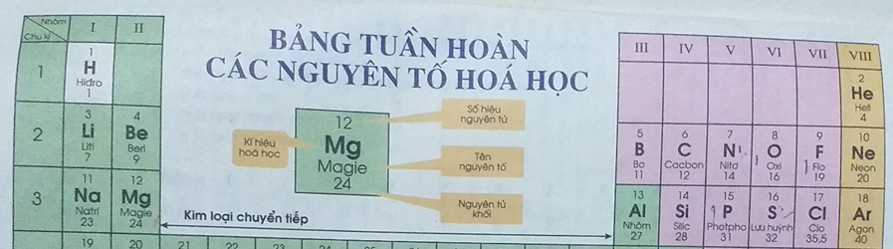
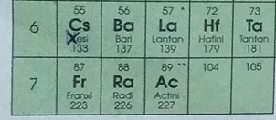
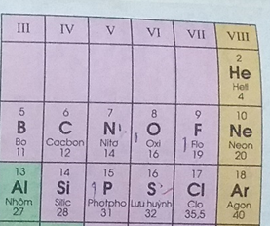
LỚP 9
ÔN TẬP TUẦN 23
Câu 1: Cho biết ô nguyên tố thứ 55, 57, 14 cho biết những ý gì ?
Ô nguyên tố 55 cho biết:
Ô nguyên tố 57 cho biết:
Ô nguyên tố 14 cho biết:
+ Số hiệu nguyên tử: 55
+ Số hiệu nguyên tử: 57
+ Số hiệu nguyên tử: 14
+ Ký hiệu hóa học: Cs
+ Ký hiệu hóa học: La
+ Ký hiệu hóa học: Si
+ Tên nguyên tố: Xesi
+ Tên nguyên tố: Lantan
+ Tên nguyên tố: Silic
+ Nguyên tử khối: 133
+ Nguyên tử khối: 139
+ Nguyên tử khối: 28
Câu 2: Cho biết vị trí và tính chất của nguyên tố ô 16, 8, 3.
 Ô nguyên tố 16:
 Ô nguyên tố 8:
 Ô nguyên tố 3:
+ Số thứ tự: 16
+ Số thứ tự: 8
+ Số thứ tự: 3
+ Nhóm: VI.
+ Nhóm: VI.
+ Nhóm: I.
+ Chu kỳ: 3
+ Chu kỳ: 2
+ Chu kỳ: 2
+ Là phi kim.
+ Là kim loại.
+ Là phi kim.

Slide 2
LỚP 9
ÔN TẬP TUẦN 23
Câu 3: Nhận biết 2 khí CH₄ và C₂H₄. Viết phương trình phản ứng ( nếu có).
Câu 5: Bằng phương pháp hóa học hãy nhận biết 2 lọ mất nhãn chứa khí O₂ và C₂H₂. Viết phương trình phản ứng ( nếu có).
Đáp án:
Dẫn 2 khí qua dung dịch Br₂ màu da cam.
Đáp án:
Dẫn 2 khí qua dung dịch Br₂ màu da cam.
+ Khí nào mất màu da cam của dung dịch Br₂ đó là khí C₂H₄.
+ Khí nào mất màu da cam của dung dịch Br₂ đó là khí C₂H₂.
+ Khí còn lại là O₂.
- PTHH:
+ Khí còn lại là CH₄ .
C₂H₂ + 2Br₂  C₂H₂Br₄
- PTHH:
Câu 6: Bằng phương pháp hóa học hãy nhận biết 2 lọ mất nhãn chứa khí CH₄ và C₂H₂. Viết phương trình phản ứng ( nếu có).
C₂H₄ + Br₂  C₂H₄Br₂
Câu 4: Bằng phương pháp hóa học hãy nhận biết 2 lọ mất nhãn chứa khí O₂ và C₂H₄. Viết phương trình phản ứng ( nếu có).
Đáp án:
Dẫn 2 khí qua dung dịch Br₂ màu da cam.
Đáp án:
Dẫn 2 khí qua dung dịch Br₂ màu da cam.
+ Khí nào mất màu da cam của dung dịch Br₂ đó là khí C₂H₂.
+ Khí còn lại là CH₄.
C₂H₂ + 2Br₂  C₂H₂Br₄
- PTHH:
+ Khí nào mất màu da cam của dung dịch Br₂ đó là khí C₂H₄.
+ Khí còn lại là O₂.
- PTHH:
C₂H₄ + Br₂  C₂H₄Br₂

Slide 3
LỚP 9
ÔN TẬP TUẦN 23
Câu 7: Bằng phương pháp hóa học hãy nhận biết 3 lọ mất nhãn chứa khí CO₂, CH₄ và C₂H₄. Viết phương trình phản ứng ( nếu có).
Câu 8: Bằng phương pháp hóa học hãy nhận biết 3 lọ mất nhãn chứa khí CO₂, CH₄ và C₂H₂. Viết phương trình phản ứng ( nếu có).
Đáp án:
Dẫn 3 khí qua dung dịch nước vôi trong Ca(OH)₂
Đáp án:
Dẫn 3 khí qua dung dịch nước vôi trong Ca(OH)₂
+ Khí nào làm đục nước vôi trong, đó là khí CO₂.
+ Khí nào làm đục nước vôi trong, đó là khí CO₂.
PTHH: CO₂ + Ca(OH)₂  CaCO₃ + H₂O
PTHH: CO₂ + Ca(OH)₂  CaCO₃ + H₂O
+ Hai khí còn lại đó là khí CH₄ và C₂H₄.
+ Hai khí còn lại đó là khí CH₄ và C₂H₂.
Dẫn 2 khí còn lại qua dung dịch Br₂ màu da cam.
Dẫn 2 khí còn lại qua dung dịch Br₂ màu da cam.
+ Khí nào mất màu da cam của dung dịch Br₂ đó là khí C₂H₄.
+ Khí nào mất màu da cam của dung dịch Br₂ đó là khí C₂H₂.
PTHH:
C₂H₄ + Br₂  C₂H₄Br₂
PTHH:
C₂H₂ + 2Br₂  C₂H₂Br₄
+ Khí còn lại là CH₄ .
+ Khí còn lại là CH₄ .

Slide 4












LỚP 9
ÔN TẬP TUẦN 23
Câu 9: Hoàn thành các PTHH sau:
a. CH₄ + O₂ 
b. C₂H₄ + O₂ 
c. C₂H₂ + O₂ 
d. C₆H₆ + O₂ 
e. C₄H₈ + O₂ 
$$t^{o}$$
2
2
${ CO}_{2}$ + ${ H}_{2}O$
3
$$t^{o}$$
2
2
${ CO}_{2}$ + ${ H}_{2}O$
$$\frac{5}{2}$$
$$t^{o}$$
2
${ CO}_{2}$ + $H_{2}O$
$$\frac{15}{2}$$
$$t^{o}$$
6
3
${ CO}_{2}$ + $H_{2}O$
$$t^{o}$$
${ CO}_{2}$ + $H_{2}O$
6
4
4

